Slide 1

建筑施工组织设计与招投标
四川农大都江堰校区城乡建设学院
赵林儒

Slide 2


Slide 3
4.3单代号网络图
1
2
3
支模板
绑扎钢筋
浇注混凝土
1
1
由一个节点表达一个施工过程。
节点里面最上面代表施工过程编号，中间代表施工过程名称，最下面表达的是持续时间。

Slide 4
单代号网络图时间参数表达
ES
EF
TF
工作代号及名称
工作代号
ES
EF
工作名称
LS
LF
工作时间
TF
时间
FF
FF
LS
LF

Slide 5
二、双代号网络图与单代号网络图比较
1、一个节点代表一个施工过程
2、箭杆不反映消耗一定的资源
3、箭杆反映施工过程之间的逻辑关系
4、不会出现虚箭杆
5、箭杆不表达时间
6、节点内消耗资源
1、两个节点一个箭杆代表一个施工过程
2、箭杆反映消耗一定的资源
3、箭杆反映施工过程之间的逻辑关系
4、有时会出现虚箭杆
5、箭杆的长短不反映时间的长短
6、节点不需要消耗时间和资源

Slide 6
作业
用双代号表示法画出各小题的逻辑关系图。
（1）H的紧前工序为A、B;F的紧前工序为B、C;
G的紧前工序为C、D。
A
H
B
F
C
D
G

Slide 7
作业
（2）H的紧前工序为A、B;F的紧前工序为B、
C、D;G的紧前工序为C、D。
A
H
B
F
C
G
D

Slide 8
作业
（2）H的紧前工序为A、B;F的紧前工序为B、
C、D;G的紧前工序为C、D。
A
H
B
F
C
G
D

Slide 9
作业
（3）M的紧前工序为A、B、C;N的紧前工序为B、C、D。
A
M
B
C
D
N

Slide 10
作业
（4）H的紧前工序为A、B、C;N的紧前工序为B、C、D;P的紧前工序为C、D、E。
A
H
B
C
N
D
E
P

Slide 11
作业
作业6：根据表中逻辑关系，绘制双代号网络图。
工作 | A | B | C | D | E | F
紧前 工作 | - | - | - | A、B | B | C、D、E

Slide 12
工作 | A | B | C | D | E | F
紧前 工作 | - | - | - | A、B | B | C、D、E
A
D
3
B
E
F
1
2
4
5
C

Slide 13
作业
作业7：根据表中逻辑关系，绘制双代号网络图。
工作 | A | B | C | D | E | F
紧前 工作 | - | A | A | A | B、C、D | D

Slide 14
工作 | A | B | C | D | E | F
紧前 工作 | - | A | A | A | B、C、D | D
B
E
5
A
C
1
2
4
6
D
F
3

Slide 15
作业
作业8：根据表中逻辑关系，绘制双代号网络图。
工作 | A | B | C | D | E | F
紧前 工作 | - | - | A | A | B | C、D

Slide 16
工作 | A | B | C | D | E | F
紧前 工作 | - | - | A | A | B | C、D
C
4
A
D
F
2
5
6
1
B
E
3

Slide 17
作业
作业9：根据表中逻辑关系，绘制双代号网络图。
工作 | A | B | C | D | E | F
紧前 工作 | - | A | A | B | B、C | D、E
时间 | 2 | 5 | 3 | 4 | 8 | 5

Slide 18
工作 | A | B | C | D | E | F
紧前 工作 | - | A | A | B | B、C | D、E
时间 | 2 | 5 | 3 | 4 | 8 | 5
3
B(5)
D(4)
1
2
5
6
A(2)
F(5)
4
C(3)
E(8)

Slide 19
工作 | A | B | C | D | E | F
紧前 工作 | - | A | A | B | B、C | D、E
时间 | 2 | 5 | 3 | 4 | 8 | 5
2
2
0
7
11
4
7
7
0
3
11
15
4
B(5)
D(4)
0
0
0
7
7
0
15
15
0
1
2
2
0
2
7
7
0
5
20
20
0
6
A(2)
F(5)
2
4
2
7
7
0
T_{P}＝T_{C}＝20天
5
7
2
4
15
15
0
C(3)
E(8)

Slide 20
作业
作业10：根据表中逻辑关系，绘制双代号网络图。
工作 | A | B | C | D | E | F | G | H
紧前 工作 | - | A | B | B | B | C、D | C、E | F、G
时间 | 1 | 3 | 1 | 6 | 2 | 4 | 2 | 1

Slide 21
工作 | A | B | C | D | E | F | G | H
紧前 工作 | - | A | B | B | B | C、D | C、E | F、G
时间 | 1 | 3 | 1 | 6 | 2 | 4 | 2 | 1
5
D(6)
F(4)
1
2
3
4
7
8
A(1)
B(3)
C(1)
H(1)
6
E(2)
G(2)

Slide 22
工作 | A | B | C | D | E | F | G | H
紧前 工作 | - | A | B | B | B | C、D | C、E | F、G
时间 | 1 | 3 | 1 | 6 | 2 | 4 | 2 | 1
10
10
5
D(6)
F(4)
0
0
1
1
15
15
1
2
3
4
5
10
7
8
A(1)
B(3)
C(1)
14
14
H(1)
4
4
6
E(2)
G(2)
T_{P}＝T_{C}＝15天
6
12

Slide 23
工作 | A | B | C | D | E | F | G | H
紧前 工作 | - | A | B | B | B | C、D | C、E | F、G
时间 | 1 | 3 | 1 | 6 | 2 | 4 | 2 | 1
4
4
0
10
10
10
10
0
10
10
0
5
14
14
0
D(6)
F(4)
5
10
5
5
10
5
0
0
0
0
0
1
1
1
1
0
4
9
5
14
14
0
15
15
1
1
1
0
2
4
4
0
3
5
10
0
4
7
15
15
0
8
5
10
A(1)
B(3)
C(1)
14
14
H(1)
4
4
5
12
7
5
12
1
4
10
6
6
12
6
6
12
0
6
8
14
6
E(2)
G(2)
T_{P}＝T_{C}＝15天
6
12

Slide 24

作业：绘制双代号网络图；
复习时间参数有关内容。

Slide 25





















4.3单代号网络计划
4.3.1 单代号网络图的组成
编号
编号
工作名称
工作名称
时间
持续时间
节点表示工作；箭线表示工序之间的逻辑关系。
4.3.2单代号网络图的绘制
绘制原则、绘制方法与双代号网络图基本相同。
4.3.3 单代号网络计划时间参数计算
1．单代号网络计划时间参数的标注形式
工作名称
工作名称
工作
工作

Slide 26
一、单代号网络图
单代号网络图是以节点及其编号表示工作，以箭线表示工作之间逻辑关系的网络图。在单代号网络图中加注工作的持续时间，以便形成单代号网络计划。
单代号网络图的特点
单代号网络图与双代号网络图相比，具有以下特点：
（1）工作之间的逻辑关系容易表达，且不用虚箭线，故绘图较简单；
（2）网络图便于检查和修改；
（3）由于工作的持续时间表示在节点之中，没有长度，故不够形象直观；
（4）表示工作之间逻辑关系的箭线可能产生较多的纵横交叉现象。

Slide 27
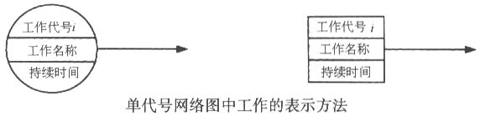
二、单代号网络图的基本符号
1.节点
单代号网络图中的每一个节点表示一项工作，节点宜用圆圈或矩形表示。节点所表示的工作名称、持续时间和工作代号等应标注在节点内，如图所示。
单代号网络图中的节点必须编号。编号标注在节点内，其号码可间断，但严禁重复。箭线的箭尾节点编号应小于箭头节点的编号。一项工作必须有惟一的一个节点及相应的一个编号。

Slide 28
三、单代号网络图的绘图规则
（1）单代号网络图必须正确表达已定的逻辑关系。
（2）单代号网络图中，严禁出现循环回路。
（3）单代号网络图中，严禁出现双向箭头或无箭头的连线。
（4）单代号网络图中，严禁出现没有箭尾节点的箭线和没有箭头节点的箭线。
（5）绘制网络图时，箭线不宜交叉，当交叉不可避免时，可采用过桥法或指向法绘制。

Slide 29
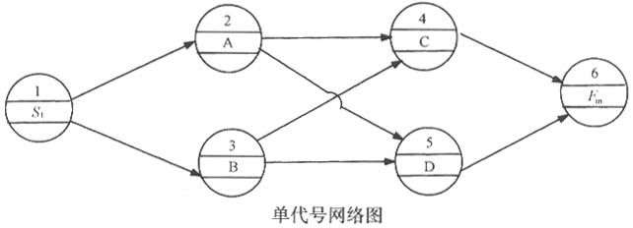
（6）单代号网络图只应有一个起点节点和一个终点节点；当网络图中有多项起点节点或多项终点节点时，应在网络图的两端分别设置一项虚工作，作为该网络图的起点节点（）和终点节点（），如图所示。
单代号网络图的绘图规则大部分与双代号网络图的绘图规则相同，故不再进行解释。

Slide 30
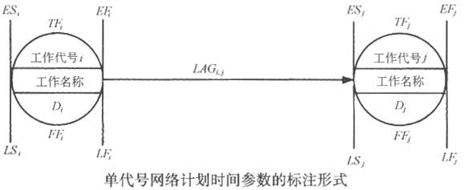
四、单代号网络计划时间参数的计算
单代号网络计划时间参数的计算应在确定各项工作的持续时间之后进行。时间参数的计算顺序和计算方法基本上与双代号网络计划时间参数的计算相同。单代号网络计划时间参数的标注形式如图所示。
单代号网络计划时间参数的计算步骤如下：
1.计算最早开始时间和最早完成时间
网络计划中各项工作的最早开始时间和最早完成时间的计算应从网络计划的起点节点开始，顺着箭线方向依次逐项计算。

Slide 31
（1）网络计划的起点节点的最早开始时间为零。如起点节点的编号为1，则：
ES_{i}＝0（＝1）
（2）工作的最早完成时间等于该工作的最早开始时间加上其持续时间：
ES_{i} ＝ ES_{j} ＋ D_{i}
（3）工作的最早开始时间等于该工作的各个紧前工作的最早完成时间的最大值。如工作的紧前工作的代号为，则：
ES_{j}＝Max［ EF_{i} ］
或 ES_{j} ＝Max［ ES_{i} ＋D_{i} ］
式中ES_{i} －工作 j 的各项紧前工作的最早开始时间。
（4）网络计划的计算工期T_{C}
T_{C}等于网络计划的终点节点n的最早完成时间EF_{n}，即：
T_{C} ＝ EF_{n}

Slide 32
2.计算相邻两项工作之间的时间间隔LAG_{ij}
相邻两项工作i和j之间的时间间隔，等于紧后工作j的最早开始时间ES_{j}和本工作的最早完成时间EF_{i}之差，即：
LAG_{ij} ＝ ES_{j} － EF_{i}
3.计算工作总时差TF_{i}
工作的总时差TF_{i}应从网络计划的终点节点开始，逆着箭线方向依次逐项计算。
（1）网络计划终点节点的总时差TFn，如计划工期等于计算工期，其值为零，即：
TFn ＝0
（2）其他工作的总时差TF_{i}等于该工作的各个紧后工作j的总时差TF_{j}加该工作与其紧后工作之间的时间间隔LAG_{ij}之和的最小值，即：
TF_{i} ＝Min［ TF_{j} ＋ LAG_{ij} ］

Slide 33
4.计算工作自由时差FF_{i}
（1）工作若无紧后工作，其自由时差FF_{i}等于计划工期T_{P}减该工作的最早完成时间EF_{n}，即：
FF_{i}＝ T_{P}－ EF_{n}
（2）当工作i有紧后工作j时，其自由时差FF_{j}等于该工作与其紧后工作之间的时间间隔LAG_{ij}最小值，即：
FF_{j} ＝Min［ LAG_{ij} ］
5.计算工作的最迟开始时间和最迟完成时间
（1）工作i的最迟开始时间LS_{i}等于该工作的最早开始时间ES_{i}加上其总时差TF_{i}之和，即：
LS_{i} ＝ ES_{i} ＋ TF_{i}
（2）工作的最迟完成时间LF_{i}等于该工作的最早完成时间EF_{i}加上其总时差TF_{i}之和，即：
LF_{i} ＝ EF_{i} ＋ TF_{i}

Slide 34
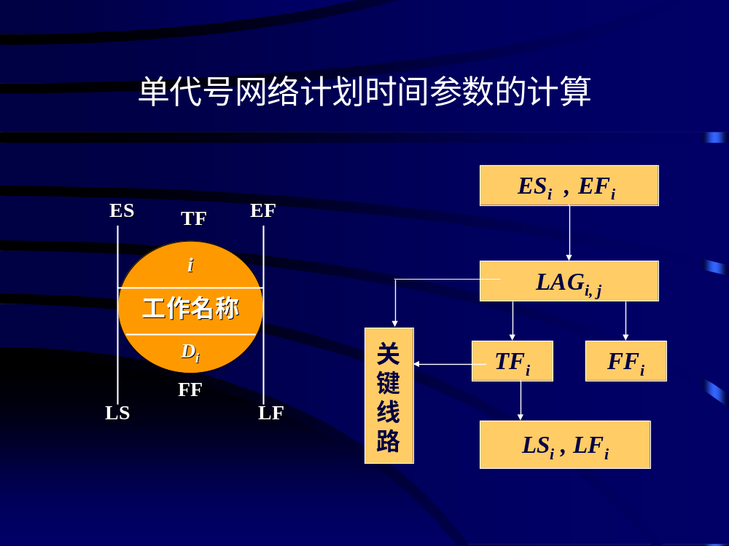

Slide 35
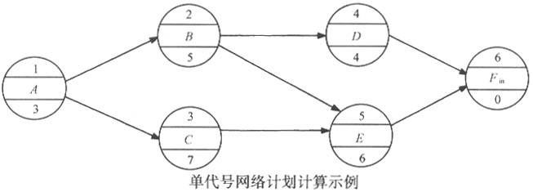
6.关键工作和关键线路的确定
（1）关键工作：总时差最小的工作是关键工作。
（2）关键线路的确定按以下规定：从起点节点开始到终点节点均为关键工作，且所有工作的时间间隔为零的线路为关键线路。
【例1】已知单代号网络计划如图所示，若计划工期等于计算工期，试计算单代号网络计划的时间参数，将其标注在网络计划上；并用双箭线标示出关键线路。

Slide 36
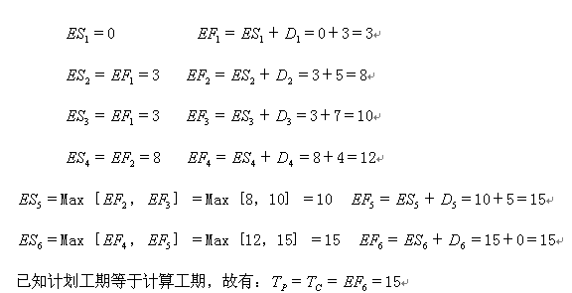
【解】（1）计算最早开始时间和最早完成时间

Slide 37
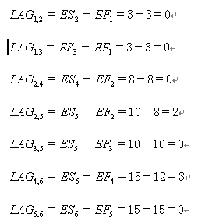
（2）计算相邻两项工作之间的时间间隔LAG_{ij}

Slide 38
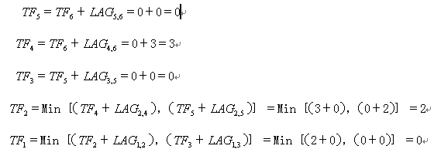
（3）计算工作的总时差TF_{i}
已知计划工期等于计算工期：Tp＝Tc＝15，故终点节点⑥节点的总时差为零，即：
TF₆＝0
其他工作总时差为：

Slide 39
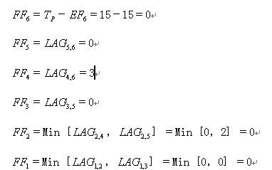
（4）计算工作的自由时差FF_{i}
已知计划工期等于计算工期：T_{p}＝T_{c}＝15，故终点节点⑥节点的自由时差为：
（5）计算工作的最迟开始时间LS_{i}和最迟完成时间LF_{i}

Slide 40
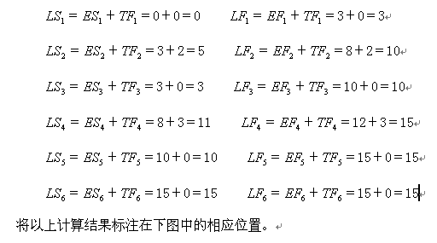

Slide 41
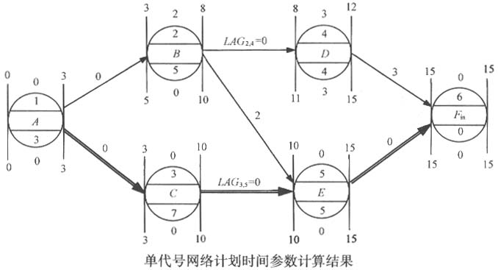
（6）关键工作和关键线路的确定
根据计算结果，总时差为零的工作：A、C、E为关键工作；
从起点节点①节点开始到终点节点⑥节点均为关键工作，且所有工作之间时间间隔为零的线路：①－③－⑤－⑥为关键线路，用双箭线标示在下图中。

Slide 44
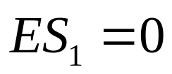
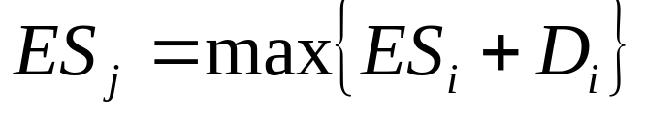
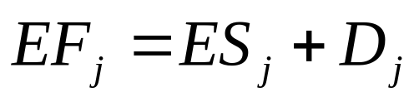
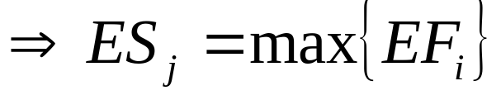
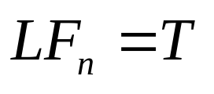
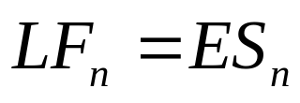
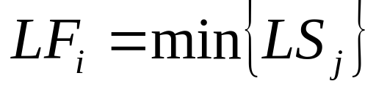
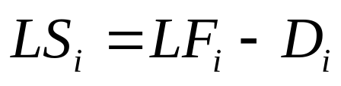
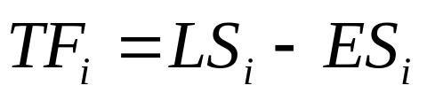
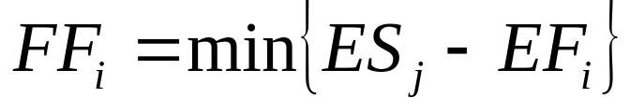
2．单代号网络计划时间参数的计算：
⑴工作最早时间的计算：
⑵工作最迟时间的计算：
或
⑶时差计算：

Slide 46
单代号网络计划时间参数的计算过程:
(一)计算工作的最早开始时间和最早完成时间
工作最早开始时间和最早完成时间的计算应从网络计划的起点节点开始，顺着箭线方向按节点编号从小到大的顺序依次进行。其计算步骤如下：
(1)网络计划起点节点所代表的工作，其最早开始时间未规定时取值为零。
(2)工作的最早完成时间应等于本工作的最早开始时间与其持续时间之和。
(3)其他工作的最早开始时间应等于其紧前工作最早完成时间的最大值。
(4)网络计划的计算工期等于其终点节点所代表的工作的最早完成时间。
(二)计算相邻两项工作之间的时间间隔
相邻两项工作之间的时间间隔是指其紧后工作的最早开始时间与本工作最早完成时间的差值。
(三)确定网络计划的计划工期

Slide 47
(四)计算工作的总时差
工作总时差的计算应从网络计划的终点节点开始，逆着箭线方向按节点编号从大到小的顺序依次进行。
(1)网络计划终点节点n所代表的工作的总时差应等于计划工期与计算工期之差。
当计划工期等于计算工期时，该工作的总时差为零。
(2)其他工作的总时差应等于本工作与其各紧后工作之间的时间间隔加该紧后工作的总时差所得之和的最小值。
(五)计算工作的自由时差
(1)网络计划终点节点n所代表的工作的自由时差等于计划工期与本工作的最早完成时间之差。
(2)其他工作的自由时差等于本工作与其紧后工作之间时间间隔的最小值。

Slide 48
(六)计算工作的最迟完成时间和最迟开始时间
工作的最迟完成时间和最迟开始时间的计算可按以下两种方法进行：
1.根据总时差计算
(1)工作的最迟完成时间等于本工作的最早完成时间与其总时差之和。
(2)工作的最迟开始时间等于本工作的最早开始时间与其总时差之和。
2.根据计划工期计算
工作最迟完成时间和最迟开始时间的计算应从网络计划的终点节点开始，逆着箭线方向按节点编号从大到小的顺序依次进行。
(1)网络计划终点节点n所代表的工作的最迟完成时间等于该网络计划的计划工期。
(2)工作的最迟开始时间等于本工作的最迟完成时间与其持续时间之差。
(3)其他工作的最迟完成时间等于该工作各紧后工作最迟开始时间的最小值。

Slide 49
(七)确定网络计划的关键线路
(1)利用关键工作确定关键线路
如前所述，总时差最小的工作为关键工作。将这些关键工作相连，并保证相邻两项关键工作之间的时间间隔为零而构成的线路就是关键线路。
(2)利用相邻两项工作之间的时间间隔确定关键线路
从网络计划的终点节点开始，逆着箭线方向依次找出相邻两项工作之间时间间隔为零的线路就是关键线路。

Slide 50
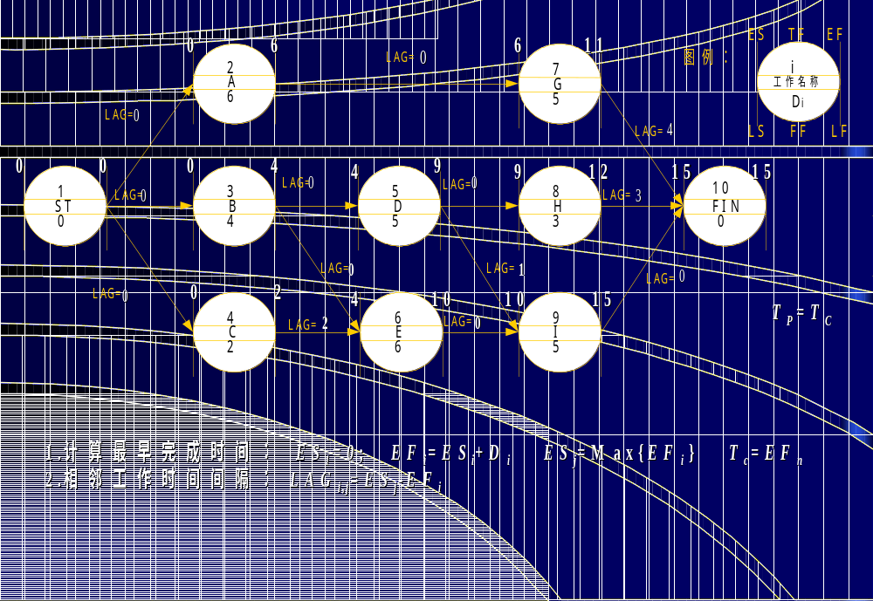
例题1：在网络计划中，关键线路可以用粗箭线或双箭线标出，也可以用彩色箭线标出。

Slide 51
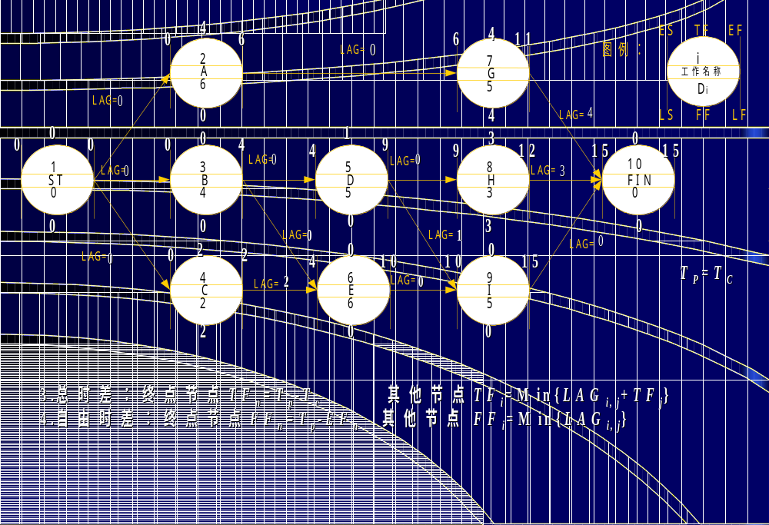

Slide 52

关键线路：1－3－6－9－10； 关键工作：B、E、I

Slide 53
2、单代号网络图时间参数的其它表达形式
ES
EF
TF
工作代号及名称
工作代号
ES
EF
工作名称
LS
LF
工作时间
TF
时间
FF
FF
LS
LF

Slide 54
例4：
ES_{i}
TF_{i}
EF_{i}
2
0
12
工作代号i
LAG_{j}
4
工作名称
^{LAG=0}
C
^{LAG=0}
持续时间
0
0
2
12
0
15
10
EF_{i}
2
7
LS_{i}
FF_{i}
2
0
12
A
G
2
^{LAG=2}
^{LAG=4}
3
^{LAG=0}
0
0
0
0
0
2
4
3
8
12
0
15
15
0
17
1
5
9
S
D
I
0
^{LAG=0}
4
^{LAG=2}
^{LAG=1}
2
0
0
0
7
2
11
15
0
17
0
1
4
10
1
14
3
8
B
^{LAG=0}
H
4
1
10
4
^{LAG=0}
4
1
0
6
5
E
11
1
15
6
5
0
11

Slide 55
4.4单代号搭接网络计划
在一般的网络计划（单代号或双代号）中，工作之间的关系只能表示成依次衔接的关系，即任何一项工作都必须在它的紧前工作全部结束后才能开始，也就是必须按照施工工艺顺序和施工组织的先后顺序进行施工。但是在实际施工过程中，有时为了缩短工期，许多工作需要采取平行搭接的方式进行。对于这种情况，如果用双代号网络图来表示这种搭接关系，使用起来将非常不方便，需要增加很多工作数量和虚箭线。不仅会增加绘图和计算的工作量，而且还会使图面复杂，不易看懂和控制。例如，浇筑钢筋混凝土柱子施工作业之间的关系分别用双代号网络图和搭接网络图表示，如下图所示。

Slide 56
4.4单代号搭接网络计划
单代号搭接网络计划时间参数的计算
一、搭接关系的种类及表达方式：
二、时间参数的计算：

Slide 57
一、搭接关系的种类及表达方式：
（1）结束到开始（FTS）的搭接关系：
i
j
i
D_{i}
FTS
j
D_{j}
FTS
（2）开始到开始（STS）的搭接关系：
i
j
i
D_{i}
STS
j
D_{j}
STS

Slide 58
一、搭接关系的种类及表达方式：
（5）STS和FTF的混合搭接关系：
FTF
i
i
D_{i}
STS
j
D_{j}
j
FTF
STS
（6）STF和FTS的混合搭接关系：
FTS
i
i
D_{i}
FTS
j
D_{j}
j
STF
STF

Slide 59
二、时间参数的计算：
1、工作最早开始时间和最早完成时间的计算：
①、以网络计划的起点节点为开始节点的工作的最早
开始时间为零；
ES₁=0
②、工作的最早完成时间等于工作的最早开始时间加该工作持续时间之和；
EF_{i}= ES_{i} +D_{i}
③、其它工作最早开始时间等于
ES_{j}= EF_{i} +FTS
ES_{j}= ES_{i} +STS
EF_{j}= EF_{i} +FTF
EF_{j}= ES_{i} +STF

Slide 60
二、时间参数的计算：
2、相邻工作之间的时间间隔（LAG_{i,j}）：
LAG_{i,j}= ES_{j} - EF_{i} -FTS
LAG_{i,j}= ES_{j} - ES_{i} -STS
LAG_{i,j}= EF_{j} - EF_{i} -FTF
LAG_{i,j}= EF_{j} - ES_{i} -STF
ES_{j} – EF_{i} – FTS
ES_{j} – ES_{i} – STS
EF_{j} – EF_{i} – FTF
EF_{j} – ES_{i} – STF
LAG_{i,j}=min

Slide 61
例5：
ES_{i}
TF_{i}
EF_{i}
工作代号i
2
2
10
12
2
22
LAG_{i}
FTS=2
工作名称
3
6
持续时间
B
0
E
2
LS_{i}
FF_{i}
LF_{i}
8
10
0
12
0
24
STS=2
4
14
STS=4
0
STS=6
0
6
0
0
0
0
2
6
0
4
14
10
0
24
16
20
24
0
24
0
0
4
2
FTF=4
4
STS=3
7
STF=6
1
9
11
S
0
A
4
C
FTF=6
G
4
I
4
F
0
6
14
4
14
4
0
0
0
0
0
4
4
18
10
0
24
4
24
24
0
24
2
8
STF=8
20
FTF=14
2
0
6
0
0
10
10
6
14
12
6
18
0
5
FTS=0
8
FTF=4
10
D
0
H
0
J
10
4
6
0
0
10
0
20
18
6
24
16

Slide 62
习题：
①、根据逻辑关系，绘制双代号网络图和单代号网络图
工 作
A
B
C
D
E
G
H
紧前工作
C、D
E、H
----
----
----
D、H
----
工 作
A
B
C
D
E
G
紧前工作
----
----
----
----
BCD
ABC
工 作
A
B
C
D
E
G
H
I
J
紧前工作
E
HA
JG
HIA
----
HA
----
----
E

Slide 63
习题：
②、绘制双代号网络图，计算6个时间参数，确定关键线路
工 作
A
B
C
D
E
F
G
H
I
J
K
持续时间
20
10
13
8
15
17
15
6
11
12
20
紧前工作
---
---
BE
ACH
---
BE
E
FG
FG
ACIH
FG
③、绘制双代号网络图，计算节点参数和6个时间参数，确定关键线路
工 作
A
B
C
D
E
G
H
I
J
K
持续时间
2
3
4
5
6
3
4
7
2
3
紧前工作
---
A
A
A
B
CD
D
B
EHG
G

Slide 64
习题：
④、绘制单代号网络图，计算6个时间参数和时间间隔，确定关键线路
工 作
A
B
C
D
E
G
持续时间
12
10
5
7
6
4
紧前工作
----
----
----
B
B
CD
⑤、绘制双代号时标网络图，计算节点参数和6个时间参数，确定关键线路
工 作
A
B
C
D
E
G
H
I
J
K
持续时间
2
3
5
2
3
3
2
3
6
2
紧前工作
---
A
A
B
B
D
G
EG
CEG
HI

Slide 66
一、搭接关系的种类及表达方式：
（3）结束到结束（FTF）的搭接关系：
i
j
i
D_{i}
FTF
j
D_{j}
FTF
（4）开始到结束（STF）的搭接关系：
i
j
i
D_{i}
STF
j
D_{j}
STS

Slide 67
支模1
2
支模2
2
支模3
2
1
2
4
扎筋1
1
扎筋2
1
3
5
6
8
扎筋3
1
浇筑混
凝土2
2
浇筑混
凝土3
2
浇筑混凝土1
2
7
9
10
支模
6
STS=4
扎钢筋
3
STS=1
浇筑
6
FTF=1
FTF=4

Slide 68
一、搭接关系的种类及表达方式
单代号网络计划的搭接关系主要是通过两项工作之间的时距来表示的，时距的含义，表示时间的重叠和间歇，时距的产生和大小取决于工艺的要求和施工组织上的需要。用以表示搭接关系的时距有五种，分别是STS（开始到开始）、STF（开始到结束）、FTS（结束到开始）、FTF（结束到结束）和混合搭接关系。
1. FTS（结束到开始）关系
结束到开始关系是通过前项工作结束到后项工作开始之间的时距（FTS）来表达的。如下图所示。
i
FTS
i
FTS
j
j
D_{i}
D_{j}

Slide 69
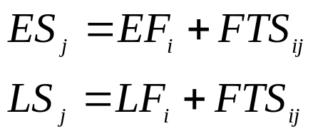
FTS搭接关系的时间参数计算式为：ESj＝ESi +Di + FTSi,j；
当FTS＝0时，则表示两项工作之间没有时距，，即为普通网络图中的逻辑关系。
又如混凝土沉箱码头工程，沉箱在岸上预制后，要求静置一段养护存放的时间，然后才可下水沉放。
A
FTS=7 d
B
7 d
浇注混凝土10 d
10
2
拆模3 d

Slide 70
2. STS（开始到开始）关系
开始到开始关系是通过前项工作开始到后项工作开始之间的时距（STS）来表达的,表示在i工作开始经过一个规定的时距（STS）后，j工作才能开始进行。
STS搭接关系的时间参数计算式为：ESj＝ESi+STSi,j；
如道路工程中的铺设路基和浇筑路面，当路基工作开始一定时间且为路面工作创造一定条件后，路面工程才可以开始进行。铺路基与浇路面之间的搭接关系就是STS（开始到开始）关系。
i
i
STS
j
j
D_{i}
D_{j}
STS
铺设路基30 d
A
STS=3 d
B
30
25
浇筑路面25 d
3 d

Slide 71
3. FTF（结束到结束）关系
结束到结束关系是通过前项工作结束到后项工作结束之间的时距（FTF）来表达的, 表示在i工作结束（FTF）后，j工作才可结束。
FTF搭接关系的时间参数计算式为：ESj＝ESi+Di+ FTFi,j –Dj；
如基坑排水工作结束一定时间后，浇注砼工作才能结束。
i
FTF
j
i
FTF
D_{i}
D_{j}
j
基坑排水12 d
6 d
A
B
FTF= 6 d
12
20
浇注混凝土 20 d

Slide 72
4. STF（开始到结束）关系
开始到结束关系是通过前项工作开始到后项工作结束之间的时距（STF）来表达的，它表示i工作开始一段时间（STF）后，j工作才可结束。
STF搭接关系的时间参数计算式为：ESj＝ESi + STFi,j –Dj；
如，当基坑开挖工作进行到一定时间后，就应开始进行降低地下水的工作，一直进行到地下水水位降到设计位置。
i
i
STF
j
j
D_{i}
D_{j}
STF

Slide 73
5.混合搭接关系
混合搭接关系是指两项工作之间的相互关系是通过前项工作的开始到后项工作开始（STS）和前项工作结束到后项工作结束（FTF）双重时距来控制的。即两项工作的开始时间必须保持一定的时距要求，而且两者结束时间也必须保持一定的时距要求。
挖槽10 d
A
STF=13 d
B
10
5
降低地下水5 d
FTF
i
i
STS
j
j
D_{i}
FTF
D_{j}
j
STS

Slide 74
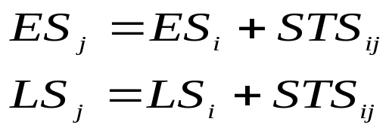
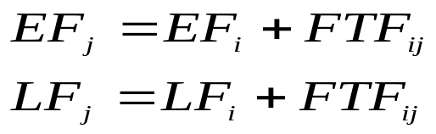
混合搭接关系中的ES_{j}和EF_{j}应分别计算，然后在选取其中最大者。
混合搭接关系的时间参数计算式为：
按STS关系：
按FTF关系：
如，某修筑道路工程，工作i是修筑路肩，工作j是修筑路面层，在组织这两项工作时，要求路肩工作至少开始一定时距STS=4以后，才能开始修筑路面层；而且面层工作不允许在路肩工作完成之前结束，必须延后于路肩完成一个时距FTF=2才能结束。问路面工作的ES_{j} 和EF_{j}。

Slide 75
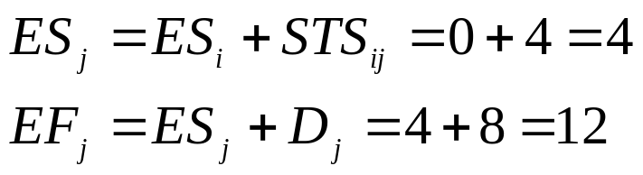
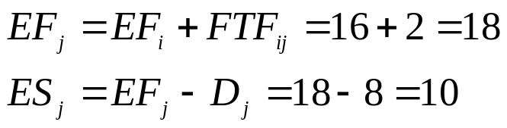
按STS关系：
按FTF关系：
故要同时满足上述两者关系，必须选择其中的最大值，即ES_{j} 和EF_{j} 。
修筑路基 16 d
A
STS=4 d
B
铺面层 8 d
FTF= 2
16
FTF=2 d
8
STS= 4
铺面层 8 d

Slide 76
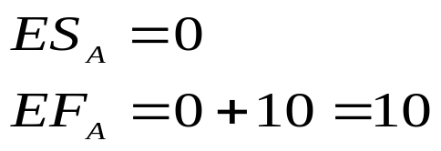
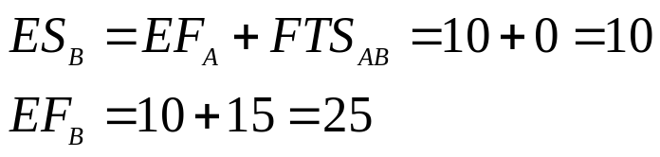
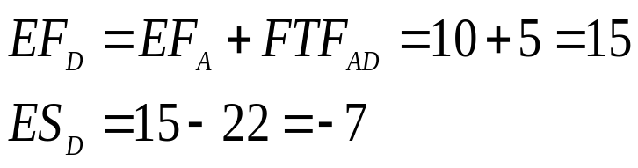
二、搭接网络计划时间参数的计算
单代号搭接网络计划的时间参数的计算与前述原理基本相同，现以算例说明。
例1．已知某工程搭接网络计划如上图所示，试计算其时间参数。
1.工作最早时间计算
工作最早时间应从虚拟的起点节点开始，沿箭线方向自左向右，参照已知的时距关系，选用相应的搭接关系计算式计算。
（1）工作A
（2）工作B
（3）工作D

Slide 77
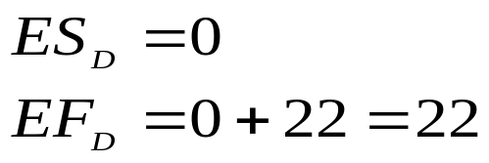
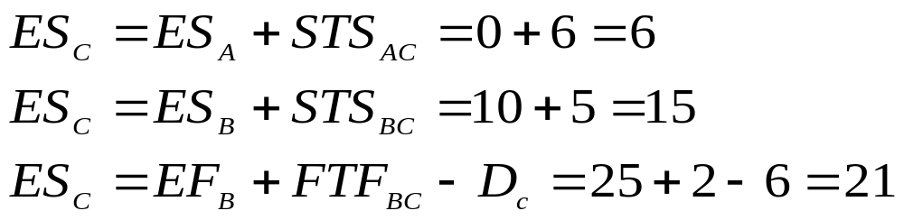
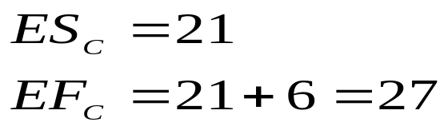
显然，最早时间出现负值是不合理的，应将工作D与虚拟起点节点相连，则
注：在计算工作最早时，如果出现某工作最早开始时间为负值（不合理），应将该工作与起点节点用虚箭线相连接，并确定其时距为STS=0。
（4）工作C
在上式中，取最大者，则

Slide 78
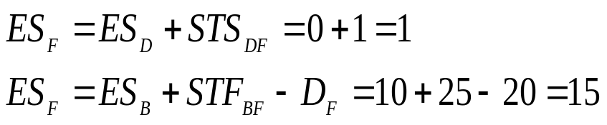
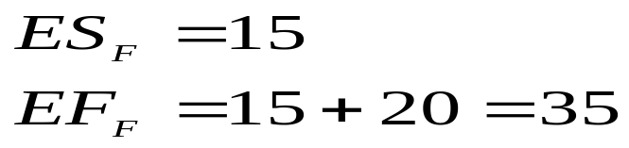
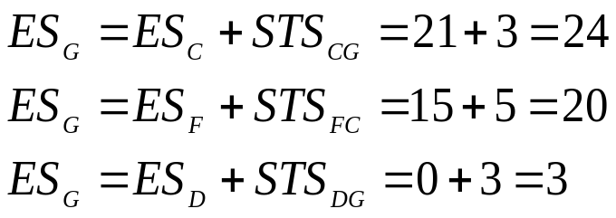
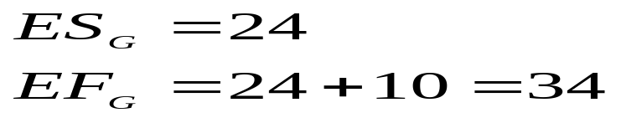
（5）工作F
在上式中，取最大者，则
注：在计算工作最早时，如果出现有工作最早完成时间为最大值的中间节点，则应将该节点的最早完成时间作为网络计划的结束时间，并将该节点与结束节点用虚箭线相连接，并确定其时距为。
（6）工作G
在上式中，取最大者，则

Slide 79
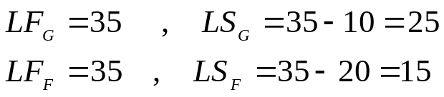
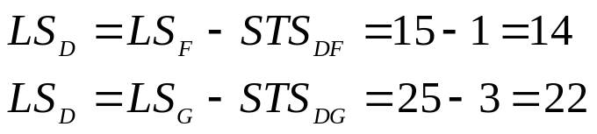
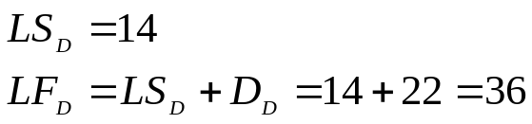
2 .总工期的确定
应取各项工作的最早完成时间的最大值作为总工期，从上面计算结果可以看出，与虚拟终点节点E相连的工作G的EF_{G}=34,而不与E相连的工作F的EF_{F}=3,显然，总工期应取35，所以，应将F与E用虚箭线相连，形成工期控制通路。
3.工作最迟时间的计算
以总工期为最后时间限制，自虚拟终点节点开始，逆箭线方向由右向左，参照已知的时距关系，选择相应计算关系计算。
（1）工作F和G。与虚拟终节点相连的工作的最迟结束时间就是总工期值。
（2）工作D
在上式中，取最小者，则

Slide 80
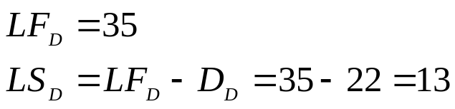
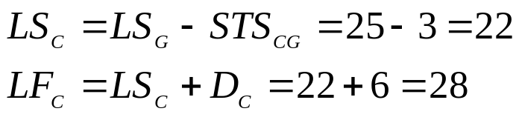
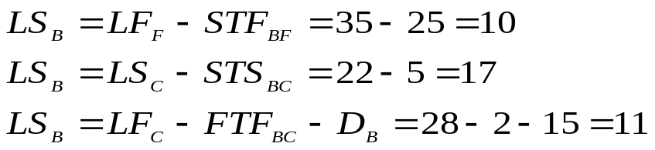
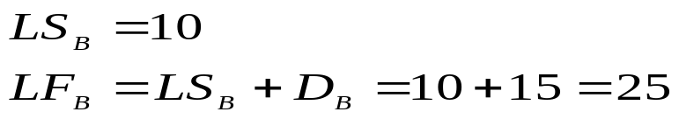
由于工作D的最迟结束时间大于总工期，显然是不合理的，所以，LF_{D}应取总工期的值，并将D点与终节点E用虚箭线相连，即
（3）工作C
（4）工作B
在上式中，取最小者，则

Slide 81
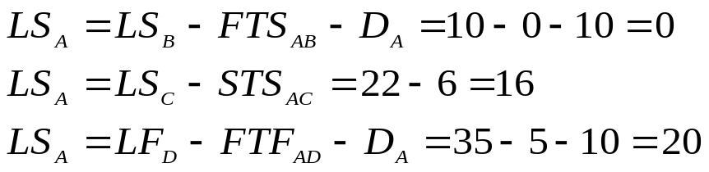
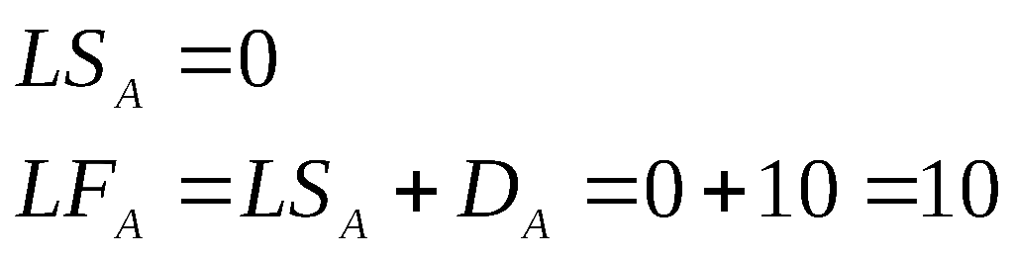
（5）工作A
在上式中，取最小者，则
4.间隔时间LAG的计算
在搭接网络计划中，相邻两项工作之间的搭接关系除了要满足时距要求之外，还有一段多余的空闲时间，称之为间隔时间，通常用LAGij表示。
由于各个工作之间的搭接关系不同，LAGij必须要根据相应的搭接关系和不同的时距来计算。

Slide 82

（1）FTS（结束到开始）关系

Slide 83
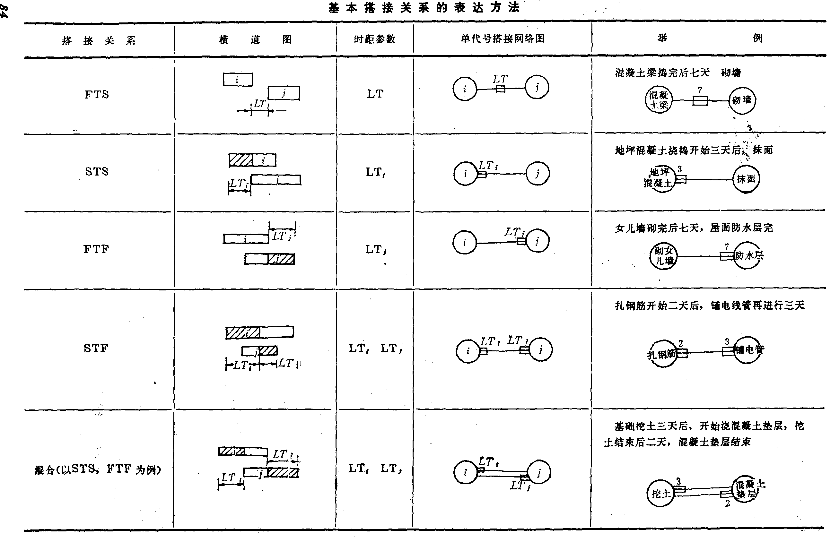

Slide 85
工作代号及名称
ES
EF
例题2：网络图的时间参数计算
LS
LF
TF
时间
FF
1.A
4.D
7.G
0
1
1
3
11
16
1
2
9
11
11
16
1
1
0
8
2
8
0
5
0
9.结束
0.开始
16
16
0
0
16
16
0
0
2.B
3.C
6.F
8.H
0
0
0
0
0
0
0
5
1
4
5
11
11
14
0
5
2
5
5
11
13
16
0
5
0
1
3
1
0
6
0
2
3
2
5.E
5
10
8
13
3
5
1

Slide 86
【示例】
某工程分为三个施工段，施工过程及其延续时间为：砌围护墙及隔墙12天，内外抹灰15天，安铝合金门窗9天，喷刷涂料12天。拟组织瓦工、抹灰工、木工和油工四个专业队组进行施工。试绘制单代号网络图。计算各项时间参数，并找出关键线路。
1
2
4
7
砌墙1
抹灰1
门窗1
涂料1
4
5
3
4
3
5
8
10
砌墙2
抹灰2
门窗2
涂料2
4
5
3
4
6
9
11
12
砌墙3
抹灰3
门窗3
涂料3
4
5
3
4

Slide 87


Slide 89
4.4 双代号时标网络计划
基本概念：
时标网络计划是综合应用横道图的时间坐标和网络计划的原理，吸取二者的长处，使其结合起来应用的一种网络计划方法。
以实箭线表示工作，实箭线的水平投影长度表示该工作的持续时间；
以虚箭线表示虚工作，由于虚工作的持续时间为零，故虚箭线只能垂直画；
以波形线表示工作与其紧后工作之间的时间间隔。(当计划工期等于计算工期时，在一般情况下，这些工作箭线中波形线的水平投影长度表示其自由时差)。
网络特点
（1）箭杆的长短与时间有关
（2）可直接在图上看出时间参数，而不必计算
（3）不会产生闭和回路
（4）可直接在坐标下方绘出资源动态图
（5）一旦形成，不易修改
内容包括：
一、时标网络计划的编制方法（略）
(一)间接绘制法； (二)直接绘制法
二、时标网络计划中时间参数的判定

Slide 90
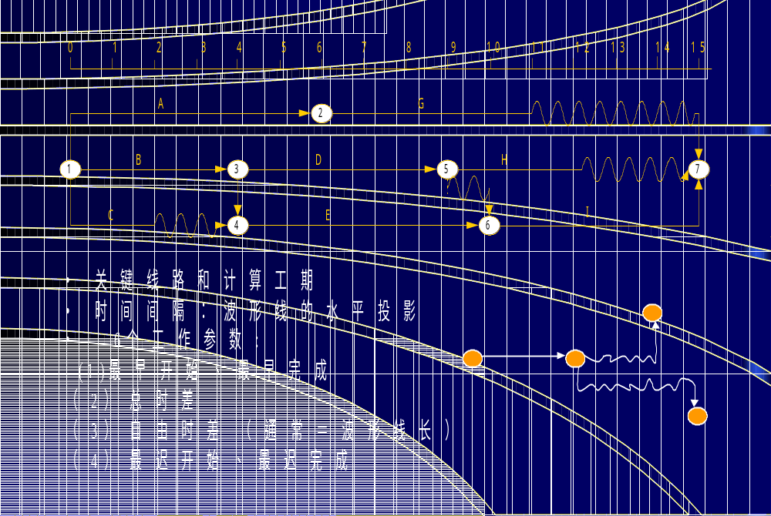

Slide 91
一、时标网络图的绘制
方法：间接绘制 直接绘制
1、间接绘制
（1）确定坐标线所代表的时间单位
（2）根据网络各节点的最早开始时间，从起点节点开始逐个画出各节点。
（3）依次在各节点后画出各箭杆的长度，如箭杆的长度不能与后面节点直接相连，则用水平波形线从箭杆的端部画至后面节点处。
2、直接绘制（重点）
例题如下：将普通网络图转化为时标网络。

Slide 92
11
13
12
7
5
5
3
0
0
5
5
11
11
14
8
10
1
3
4
6
16
16
5
6
5
1
2
5
4
2
1
3
2

Slide 93
11
13
12
7
5
5
3
0
0
5
5
11
11
14
8
10
1
3
4
6
16
16
5
6
5
1
2
5
4
2
1
3
2

Slide 94
施工进度计划（天）
0
2
4
6
8
10
12
14
16
⑤
①
③
④
⑥
②
30
20
15
26
14
15
20
14
10
8
10

Slide 95
二、时标网络计划中时间参数的判定
(一)关键线路和计算工期的判定
1．关键线路的判定
时标网络计划中的关键线路可从网络计划的终点节点开始，逆着箭线方向进行判定。凡自始至终不出现波形线的线路即为关键线路。
因为不出现波形线，就说明在这条线路上相邻两项工作之间的时间间隔全部为零；在计算工期等于计划工期的前提下，这些工作的总时差和自由时差全部为零。
2．计算工期的判定
(二)相邻两项工作之间时间间隔的判定
除以终点节点为完成节点的工作外，工作箭线中波形线的水平投影长度表示工作与其紧后工作之间的时间间隔。

Slide 96
(三)工作六个时间参数的判定
1．工作最早开始时间和最早完成时间的判定
2．工作总时差的判定
总时差的判定应从网络计划的终点节点开始，逆着箭线方向依次进行。
(1)以终点节点为完成节点的工作，其总时差应等于计划工期与本工作最早完成时间之差，即：TFi-n=Tp-EFi-n (3—39)
式中 TFi-n——以网络计划终点节点n为完成节点的工作的总时差；
Tp——网络计划的计划工期；
EFi-n——以网络计划终点节点n为完成节点的工作的最早完成时间。
(2)其他工作的总时差等于其紧后工作的总时差加本工作与该紧后工作之间的时间间隔所得之和的最小值，即：
TFi-n=min{TFj-k+LAGi-j,j-k} (3-40)

Slide 97
3．工作自由时差的判定
(1)以终点节点为完成节点的工作，其自由时差应等于计划工期与本工作最早完成时间之差，即：
FFi-n=Tp-EFi-n (3—41)
以终点节点为完成节点的工作，其自由时差与总时差必然相等。
(2)其他工作的自由时差就是该工作箭线中波形线的水平投影长度。
但当工作之后只紧接虚工作时，则该工作箭线上一定不存在波形线，而其紧接的虚箭线中波形线水平投影长度的最短者为该工作的自由时差。(见上图所示)
4．工作最迟开始时间和最迟完成时间的判定
(1)工作的最迟开始时间等于本工作的最早开始时间与其总时差之和，即： LSi-j=ESi-j+TFi-j (3-42)
(2)工作的最迟完成时间等于本工作的最早完成间与其总时差之和，即： LFi-j=EFi-j+TFi-j (3-43)
双代号时标网络计划中时间参数的判定结果应与一般双代号网络计划时间参数的计算结果完全一致。

Slide 98
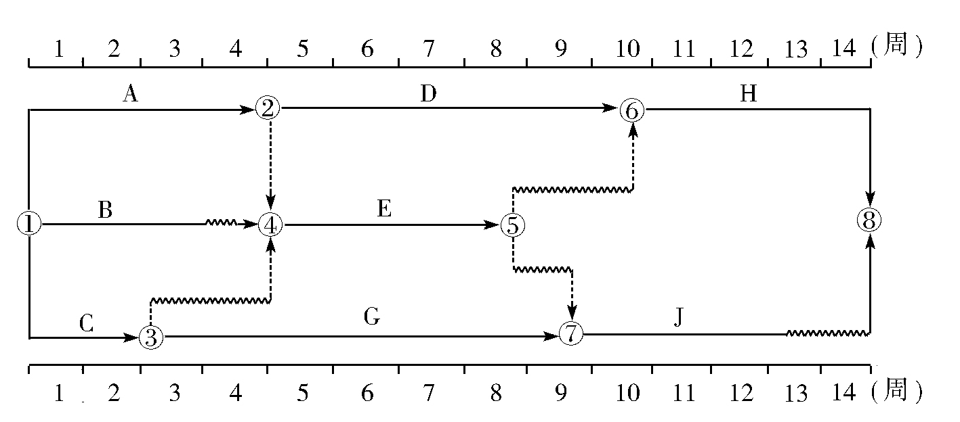
【例题1】
某工程双代号时标网络计划如下图所示，其中工作B的总时差和自由时差( )。
A. 均为1周 B. 分别为3周和1周
C. 均为3周 D. 分别为4周和3周
答案：B. 分别为3周和1周。
解析：首先确定B的自由时差为1；然后分析B的总时差：一项工作的总时差等于其紧后工作的总时差加上两者之间的时间间隔之和的最小值。 B的总时差等于其紧后工作E的总时差加上B和E之间的时间间隔1（B箭杆上波形线长度），E的总时差等于2（由它的紧后工作H、J分析得出），所以，B的总时差＝2＋1＝3。

Slide 99
【例题2】在上图所示双代号时标网络计划中，如果C、E、H三项工作因共用一台施工机械而必须顺序施工，则该施工机械在现场的最小闲置时间为( )周。
A. 4 B. 3
C. 2 D. 1
答案：C
解析：图中C的总时差为2周，其后续工作J和G各有2周总时差，可令其晚开工2周，最迟完成时间为第4周，与E最早开始时间相同，E的最早完成时间第8周与关键工作H开始时间第10周相差2周，施工机械闲置共计2周。故答案应为C。

Slide 100
【例题3】在双代号时标网络计划中，关键线路是指( )。
A. 没有虚工作的线路 B．由关键节点组成的线路
C．没有波形线的线路 D．持续时间最长工作所在的线路
答案:C
【例题4】已知某工程双代号网络计划的计算工期为130天。如果计划工期为135天，则关键线路上( )。
A．相邻工作之间时间间隔为零 B．工作的自由时差为零
C．工作的总时差为零 D．节点最早时间等于最迟时间
答案：A
解析：
选项A对。从网络计划的终点节点开始，逆着箭线方向依次找出相邻两项工作之间时间间隔为零的线路就是关键线路。
选项B错。既然“相邻工作之间时间间隔为零”，肯定自由时差就应为零,但是最后工作的自由时差不为零。
选项C错。根据总时差的定义：网络计划终点节点n所代表的工作的总时差应等于计划工期与计算工期之差（135-130=5）。所以终点节点的总时差就不为零。
选项D错。只有TC=Tp时，关键节点的最早时间等于最迟时间。

Slide 101
【例题5】当某工程网络计划的计算工期等于计划工期时，该网络计划中的关键工作是指( )的工作。
A．时标网络计划中没有波形线
B．与紧后工作之间时间间隔为零
C．开始节点与完成节点均为关键节点
D．最早完成时间等于最迟完成时间
答案：D
解析：该网络计划中的关键工作是指（总时差等于零）的工作。

Slide 102
双代号时标网络计划
一、时标网络计划的概念：
——指以时间坐标为尺度绘制的网络计划。
二、时标网络计划的特点：
1.具有横道图的优点，直接显示各项工作的开始时间、完成时间，便于按天统计资源。
2.具有网络计划的优点，能分清自由时差、关键线路、关键工作和非关键工作。
三、绘制方法：
1.计算节点的最早时间参数，绘制时标网络计划的方法。
2.不经任何计算，直接绘制时标网络计划的方法。

Slide 103
双代号时标网络计划
四、时标网络计划绘制的一般规定
（1）时标网络计划应以实箭线表示工作，以虚箭线表示虚工作，以波形线表示工作的自由时差，无论哪一种箭线，均在箭尾绘出箭头；
（2）当工作有时差时，波形线紧接在实箭线的末端，当虚工作有时差时，不得在波线之后画实线；
（3）工作开始节点中心的右半径及工作结束节点的左半径的长度，斜线水平投影的长度均代表该工作的持续时间；

Slide 104
4.4 双代号时标网络计划
四、时标网络计划绘制的一般规定
（4）时标网络计划宜按照最早时间编制，即在绘制时应使节点和虚工作尽量朝左靠，但是不能出现逆向虚箭线；
（5）绘制时标网络计划之前，应先按已确定的时间单位绘制时标表；
（6）虚工作必须用垂直虚线表示，其自由时差用波形线。

Slide 105
五、计算节点的最早时间参数，绘制时标网络计划的方法
双代号时标网络计划
1、计算步骤：
（1）计算网络计划节点的最早时间参数；
（2）根据节点的最早时间参数，在进度计划表中，定节点的位置；
（3）根据工作的具体时间，连接节点间的箭线，如果箭线长度小于节点间的距离，则补波形线，波线的长度即为该工作的自由时差；

Slide 106
五、计算节点的最早时间参数，绘制时标网络计划的方法
双代号时标网络计划
（4）确定网络计划的关键线路。
条件：从终节点逆着箭线到起点节点的连线；且FF=0的工作（自始自终没有出现波形线的线路）。
原因：如果没有波形线，就没有自由时差，也就不存在总时差。自然也就没有机动的余地，当然就是关键线路。

Slide 107
计算节点的最早时间参数
[11]
例：
5
5
3
[0]
[5]
[11]
[16]
1
3
4
5
6
5
6
[2]
2
2
2
2

Slide 108
绘制时标网络计划的方法
T | 1 | 2 | 3 | 4 | 5 | 6 | 7 | 8 | 9 | 10 | 11 | 12 | 13 | 14 | 15 | 16
工作日 | 1 | 2 | 3 | 4 | 5 | 6 | 7 | 8 | 9 | 10 | 11 | 12 | 13 | 14 | 15 | 16
[3]
[2]
时 标 网 络 计 划
5
[2]
[0]
[0]
[0]
1
3
4
6
[1]
[1]
2
[7]

Slide 109
2、时标网络计划的识读：
（1）最早时间参数：ES_{i-j} =ET_{i}——开始节点所在位置
EF_{i-j} = ES_{i-j}+D_{i-j} ——实线长
（2）计算工期：
T_{C}=ET_{n} ——终节点所在位置
（3）自由时差：
FF_{i-j} ——波形线的长度
（4）总时差：
TF_{i-j}= FF_{i-j}+min[TF_{j-k}]
（5）最迟时间参数：
LS_{i-j} =ES_{i-j} + TF_{i-j}
LF_{i-j} =EF_{i-j} + TF_{i-j}

Slide 110
六、不经任何计算，直接绘制时标网络计划的方法
绘制口诀：
时间长短坐标限，
曲直斜平利相连；
画完箭线画节点，
画完节点补波线。

Slide 111
例
T | 1 | 2 | 3 | 4 | 5 | 6 | 7 | 8 | 9 | 10 | 11 | 12 | 13 | 14 | 15 | 16
工作日 | 1 | 2 | 3 | 4 | 5 | 6 | 7 | 8 | 9 | 10 | 11 | 12 | 13 | 14 | 15 | 16
时 标 网 络 计 划
5
1
3
4
6
2

